Slide 1
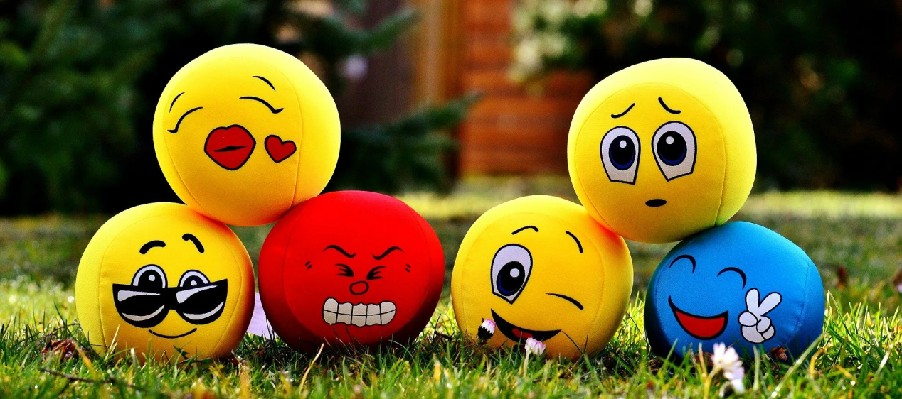
Презентация для детей старшего и подготовительного возраста. «Такие разные эмоции»
Муниципальное бюджетное дошкольное учреждение
детский сад №11 г. Белгорода.

Slide 2
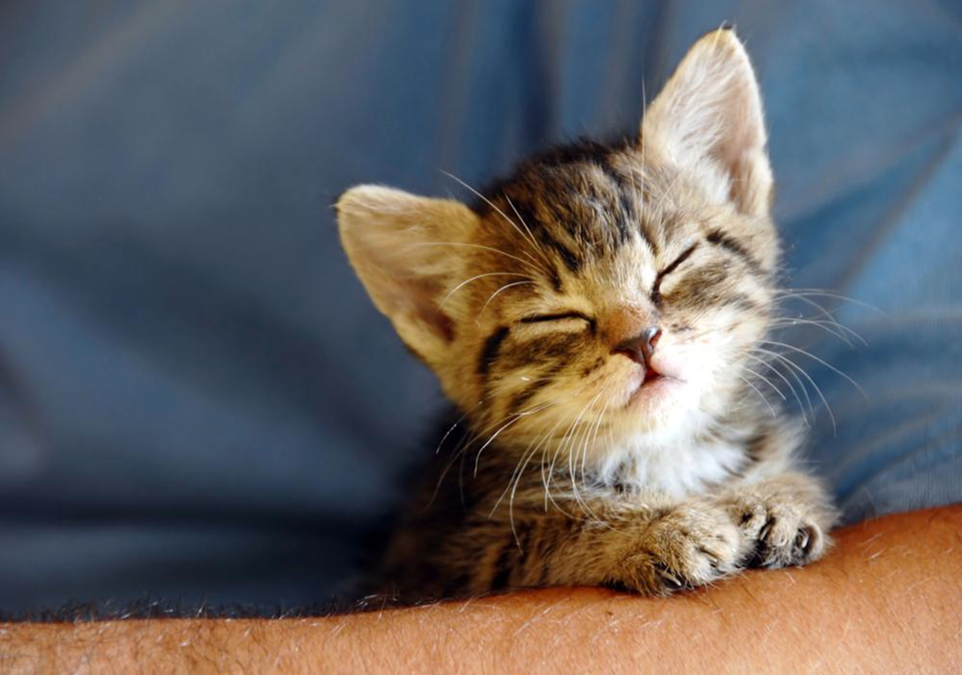
Эмоции испытывают не только люди, но и животные и они у нас такие разные. Давайте с ними познакомимся!

Slide 3
Представим себе что, в этом мешочке лежат конфеты с эмоциями
Представим себе что, в этом мешочке лежат конфеты с эмоциями.

Slide 4
Конфета «Улыбашка»
Давай подумаем как называется эта эмоция
Изобрази ее
• Широкая улыбка;
• Глаза слегка прищурены;
• Щеки приподняты

Slide 5
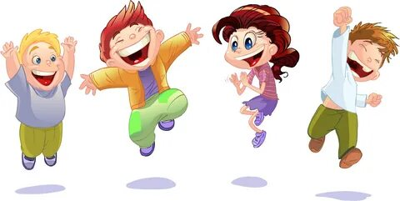
Мы радуемся, когда…
Получаем подарки;
Играем в интересные игры;
Слушаем, читаем или смотрим что-то
веселое;
Кушаем сладости;
Теплая и солнечная погода;
Ходим в театр, цирк, парк отдыха…
Вся семья вместе.

Slide 6
Это РАДОСТЬ А что радость для тебя?

Slide 7
Конфета «Грустнямбл»
Давайте подумаем какая это эмоция? Изобрази ее!

Slide 8
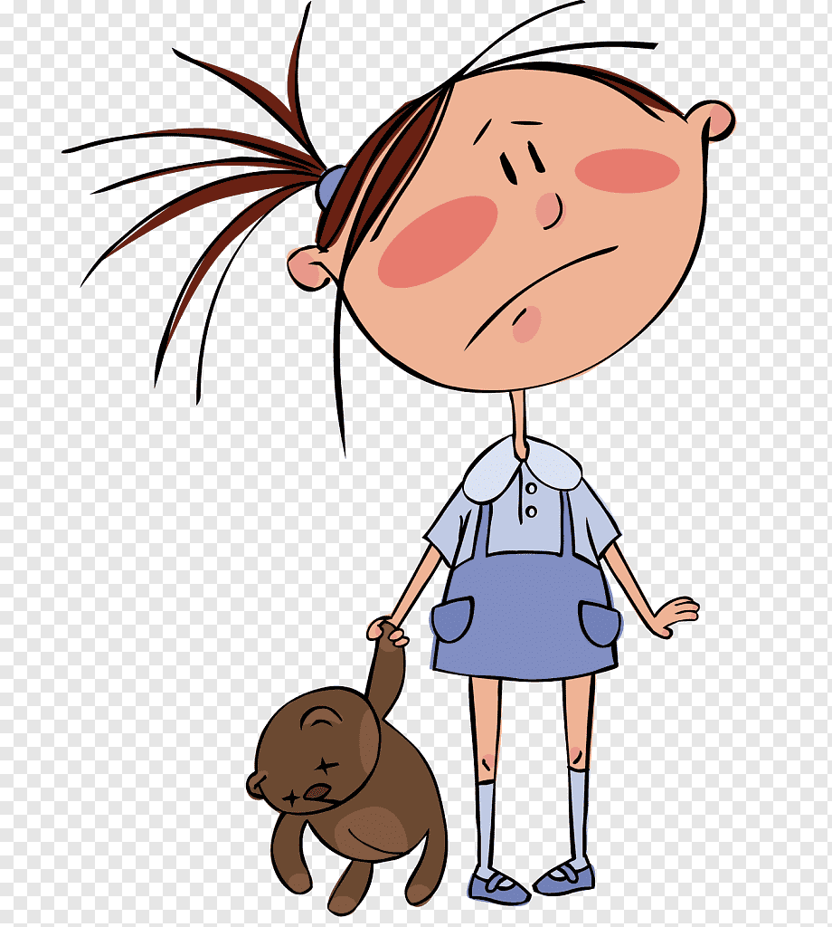
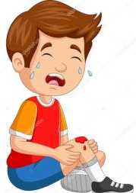
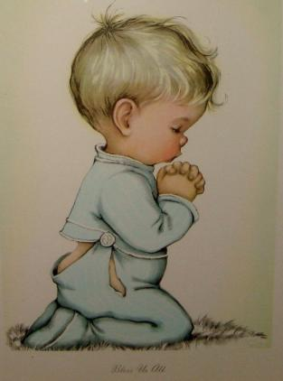
Мы грустим когда….

Slide 9
Конфета «Злинка»
Угадай какая это эмоция!
Изобрази ее!
• Брови опущены и сведены вместе;
• Рот закрыт или показывает зубы
• Зубы стиснуты

Slide 10
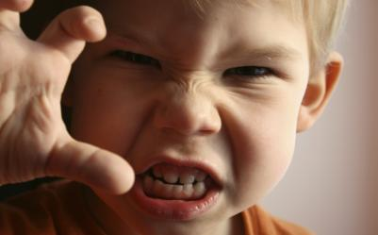
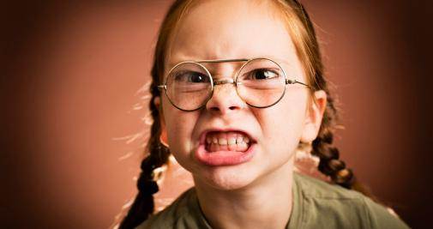
Какие мы не красивые когда злимся

Slide 11
Мы злимся когда…
Нас бьют, что-то отбирают;
Ничего не покупают;
Не играют с нами;
Обзываются и говорят неприятные слова;
Что-то не получается;
Что-то не разрешают.

Slide 12
Способы избавления от злости
нарисовать что-нибудь красивое;
побить подушку, порвать бумагу;
поиграть в веселую игру, посмотреть
интересный мультик, почитать веселую книгу;
съесть конфетку или что-то вкусное;
полепить из пластилина;
побегать на улице;
попускать мыльные пузыри

Slide 13
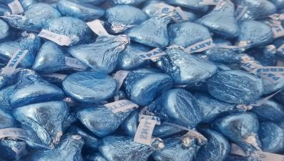
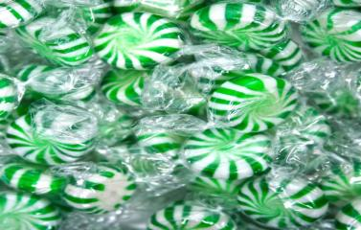
Поиграем!
Тишина
Топаем
Хлопаем

Slide 17
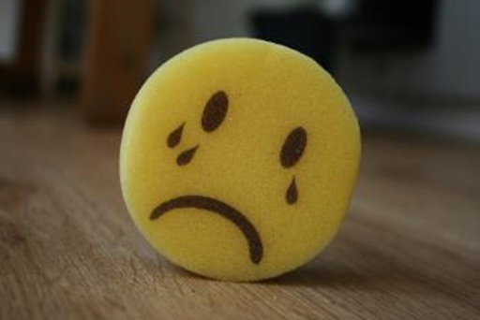
Все конфеты и эмоции перепутались помоги их распутать

Slide 18
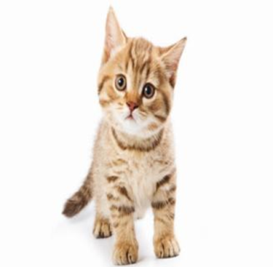
Пожелания от нашего котенка!
Относитесь к людям доброжелательно,
приветливо, тогда и к вам будут относиться
так же.
Хорошо, когда у человека радостное
настроение, тогда любое дело получается.
Спасибо Вам за помощь! До новых встреч!

Slide 19
СПАСИБО
ЗА
ВНИМАНИЕ!

